Slide 1


Slide 2
Традиция ДОУ «Курагинский детский сад №15» хлебная ярмарка.
Цель: расширить представления о народных праздниках и традициях ярмарочных гуляний.
Задачи:
• Закрепить знания детей о ярмарках;
• Активизировать знания детей о значении хлеба в жизни человека;
• Развивать художественно-эстетическое восприятие праздника;
• Воспитывать бережное отношение к хлебу и уважение к людям, вырастившим его.

Slide 3
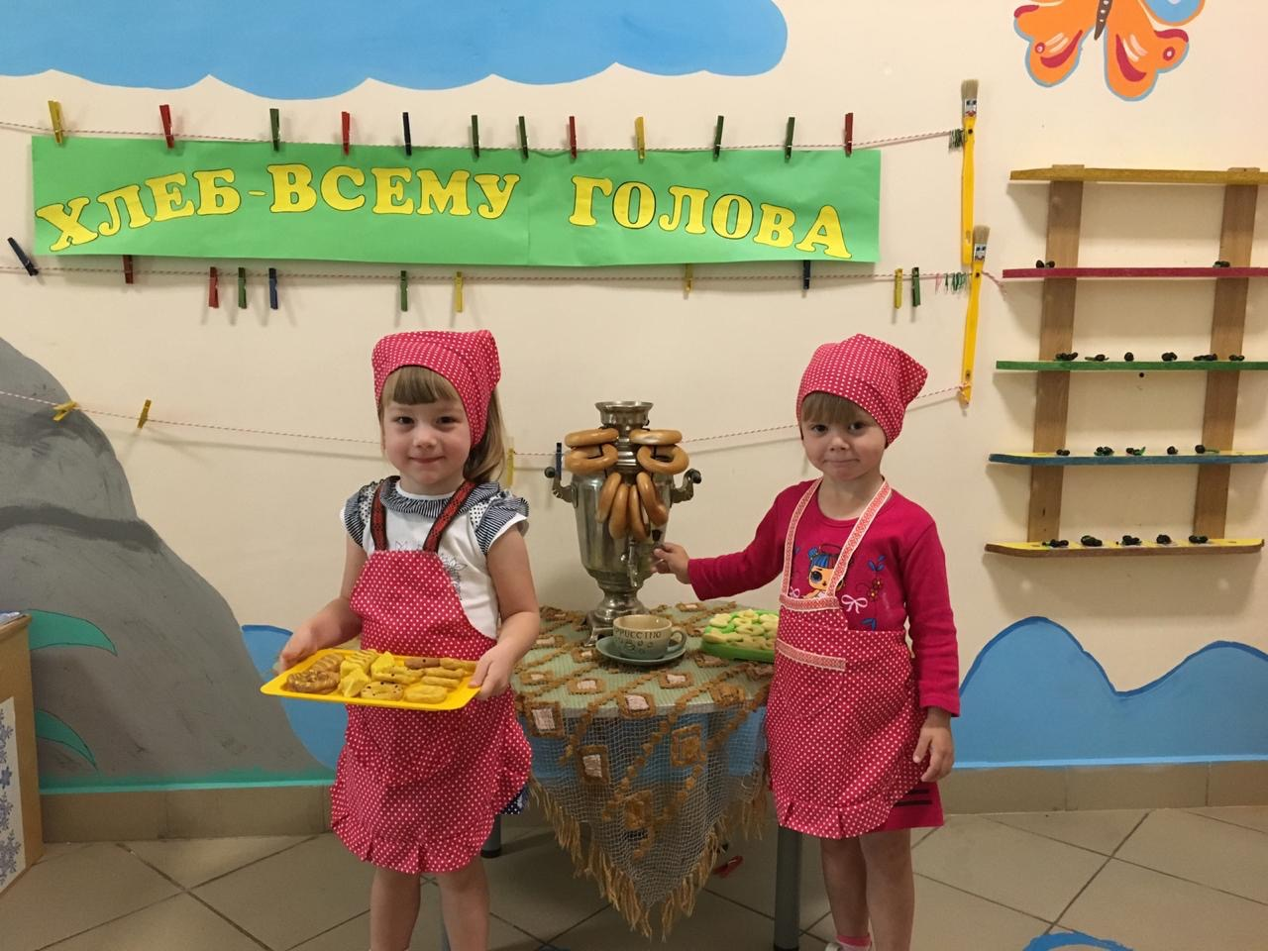
Приглашаем на хлебную ярмарку.

Slide 4
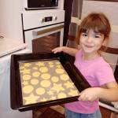
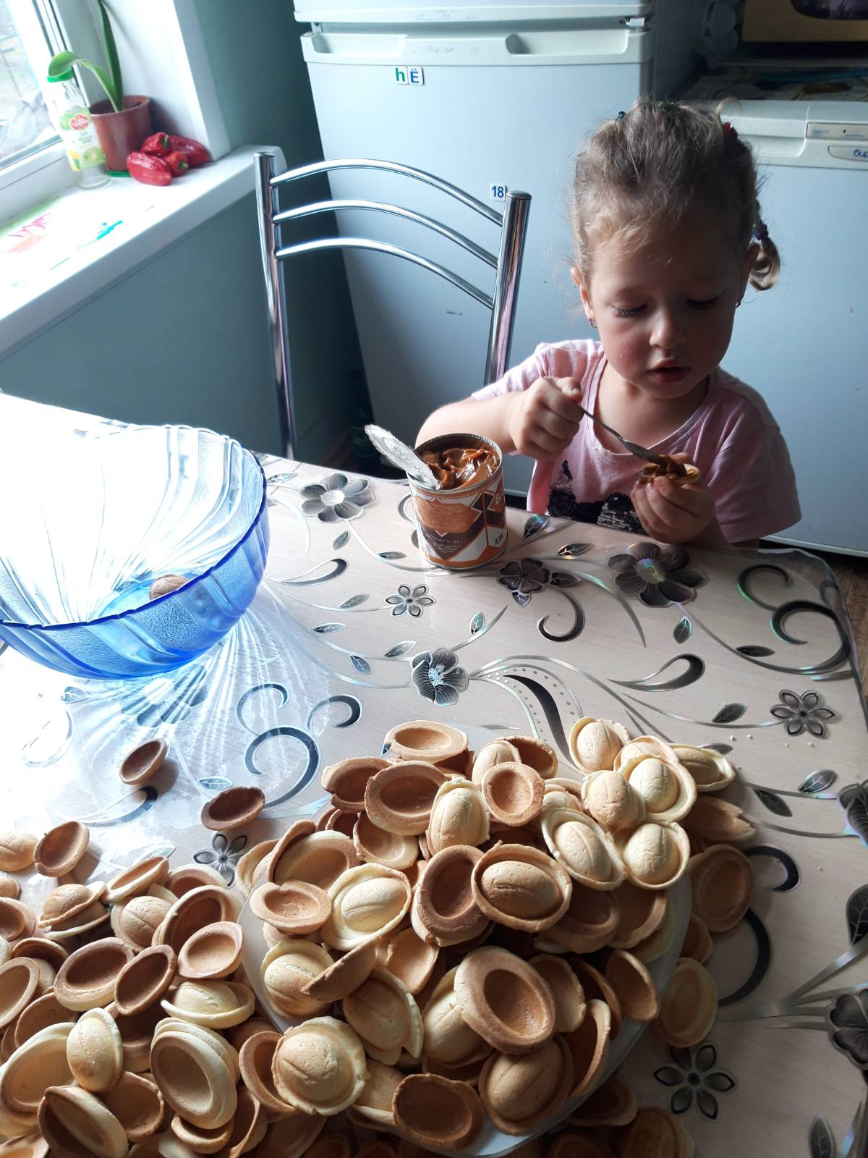
2-я младшая группа. Готовим дома.

Slide 5
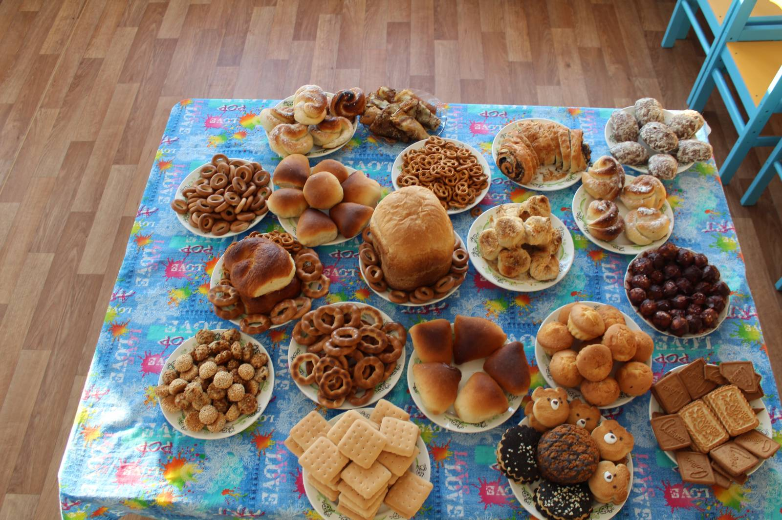
Домашняя выпечка.

Slide 6
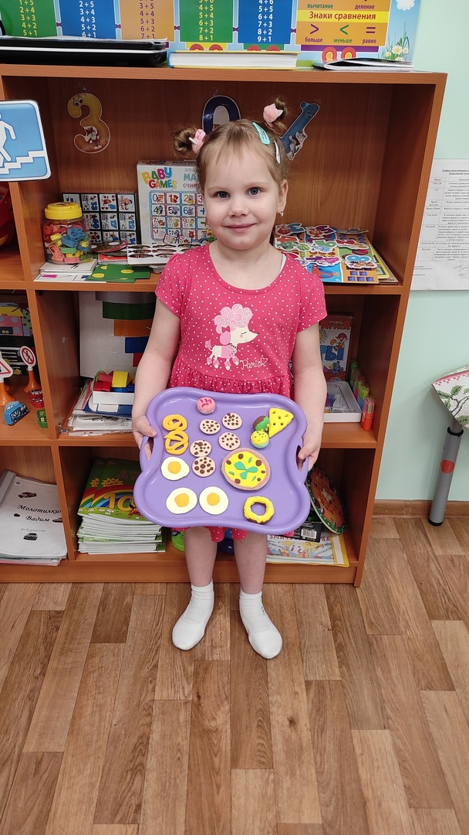
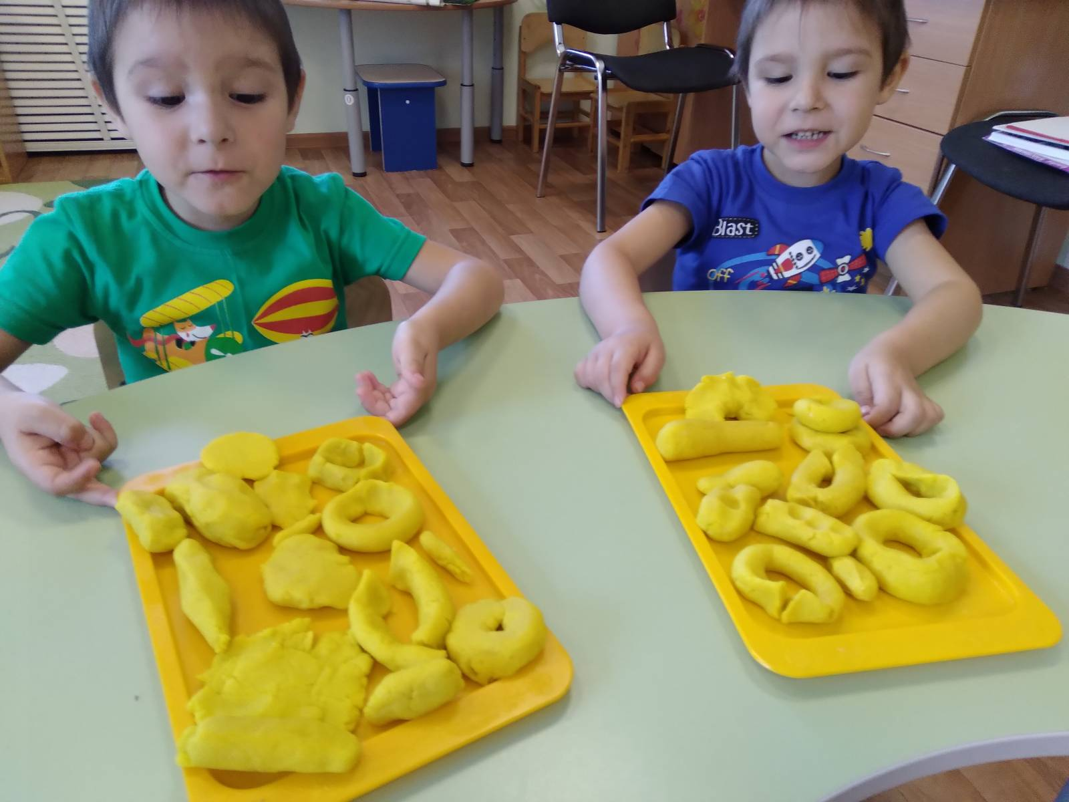
2-я младшая группа. Лепка хлебобулочных изделий

Slide 7
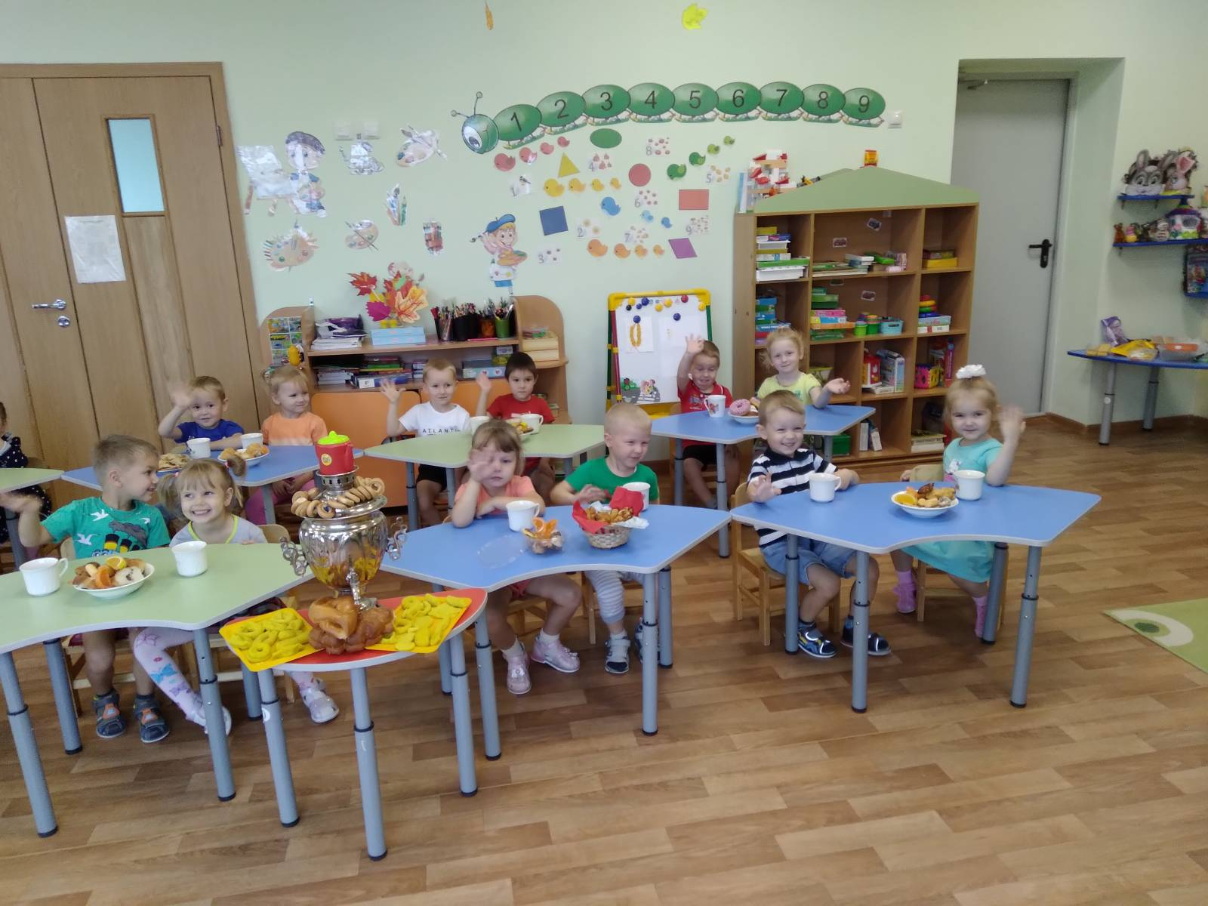
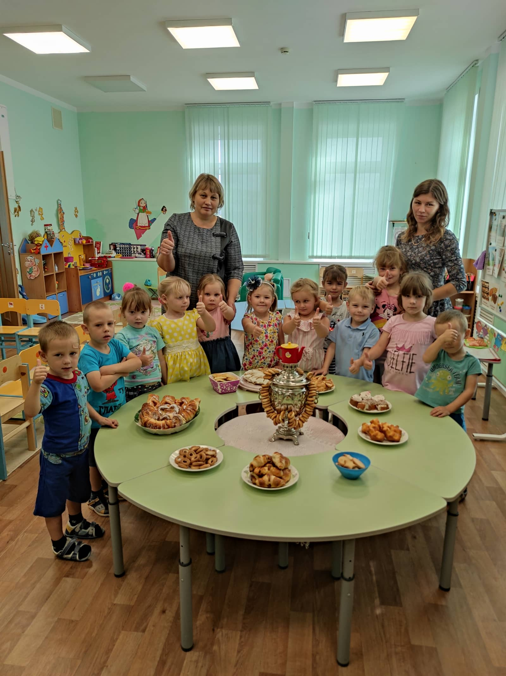
2-я младшая. В группе.

Slide 8
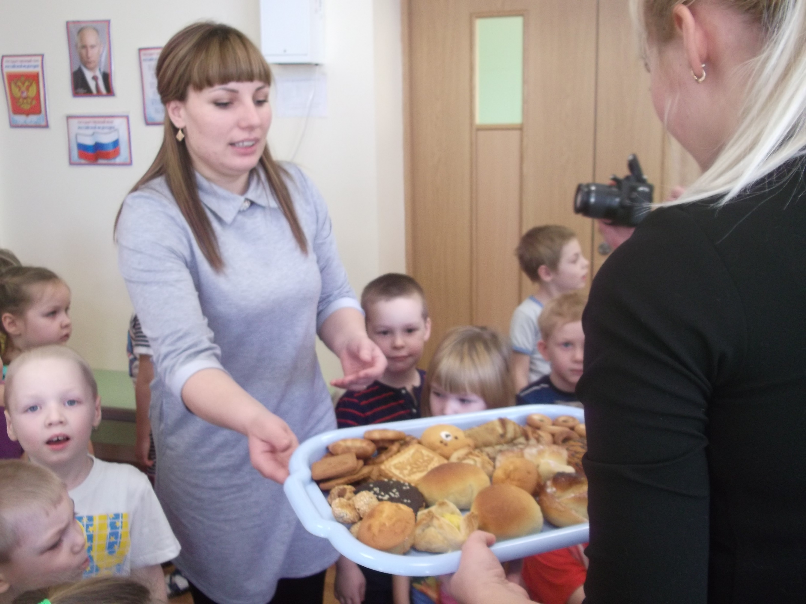
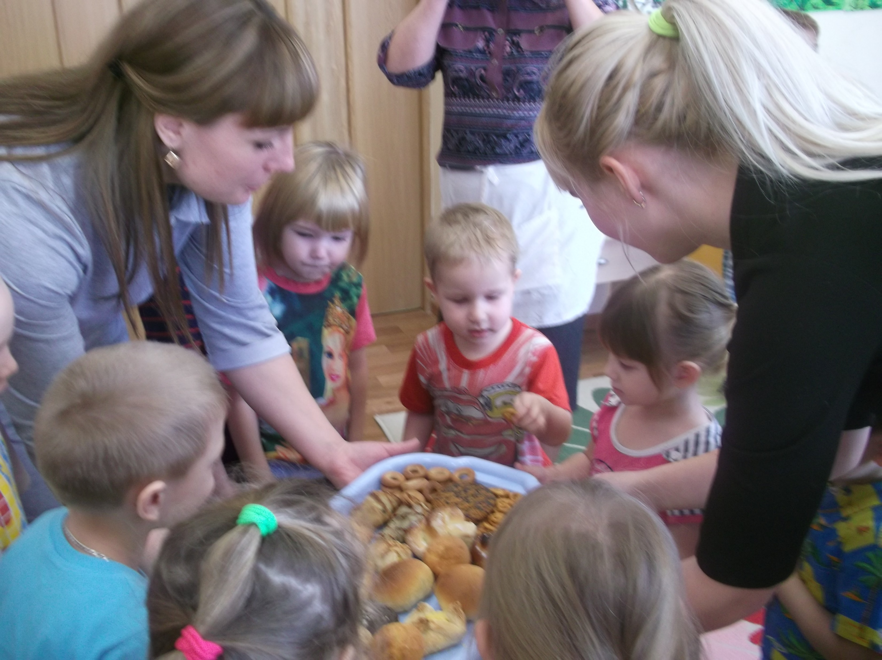
Угощение старших групп для малышей

Slide 9
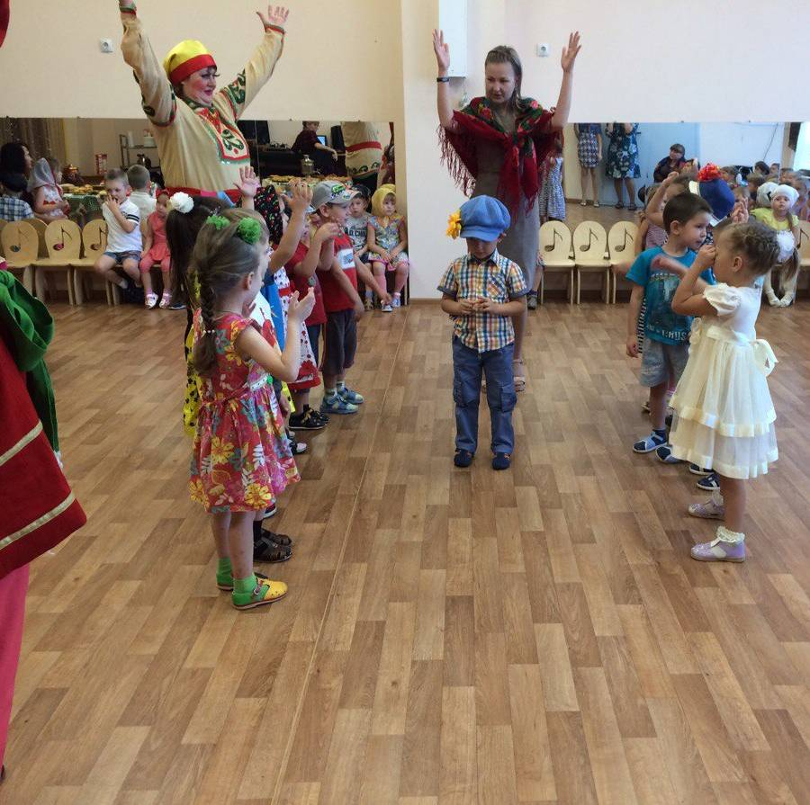
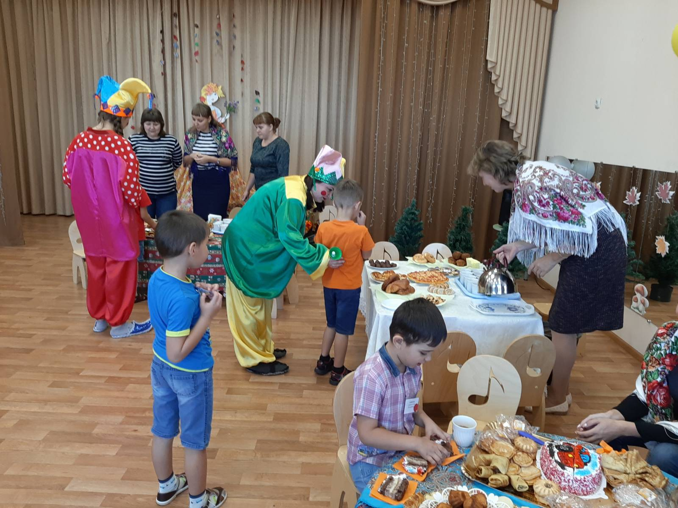
Средние группы. Ярмарка со скоморохами.

Slide 10
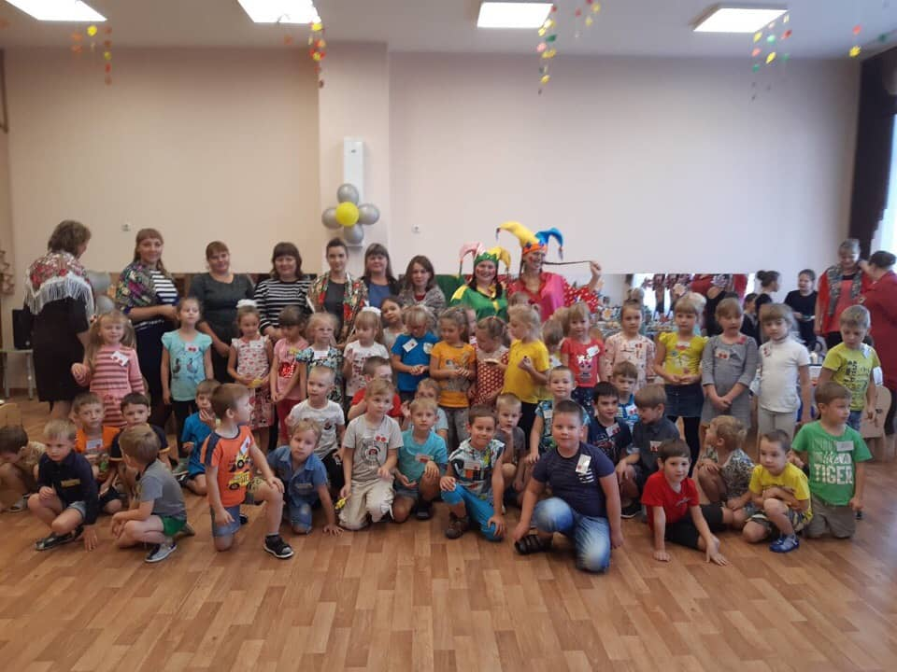
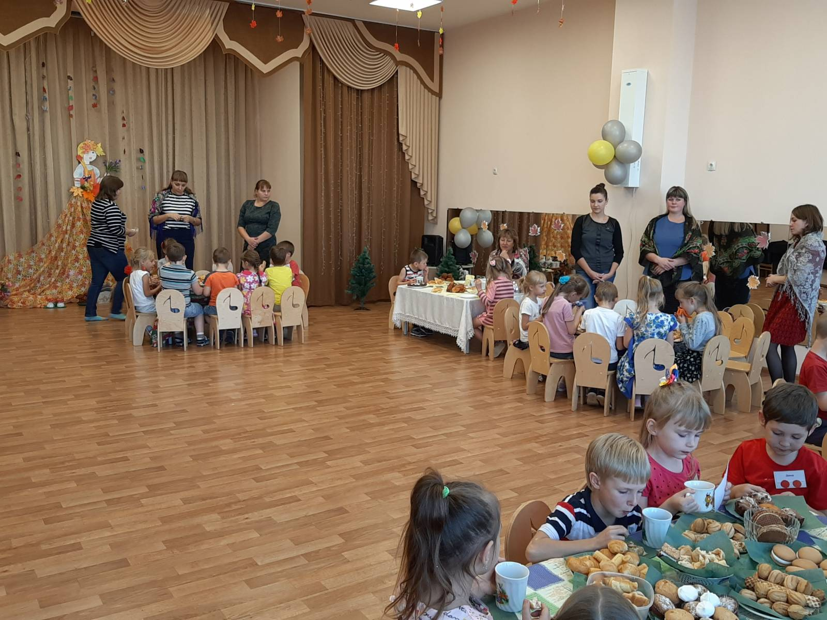
С родителями.

Slide 11
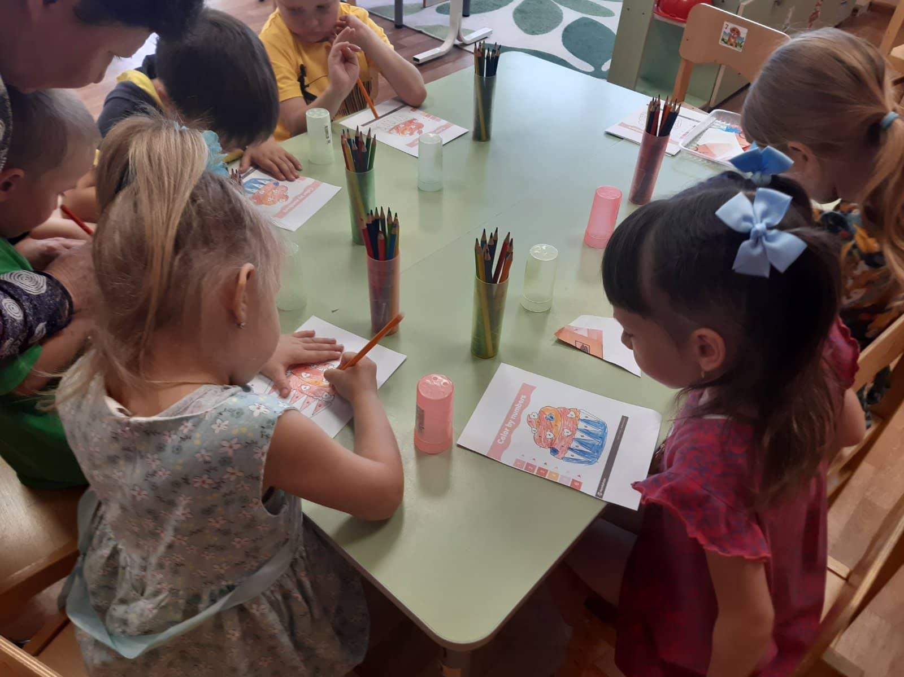
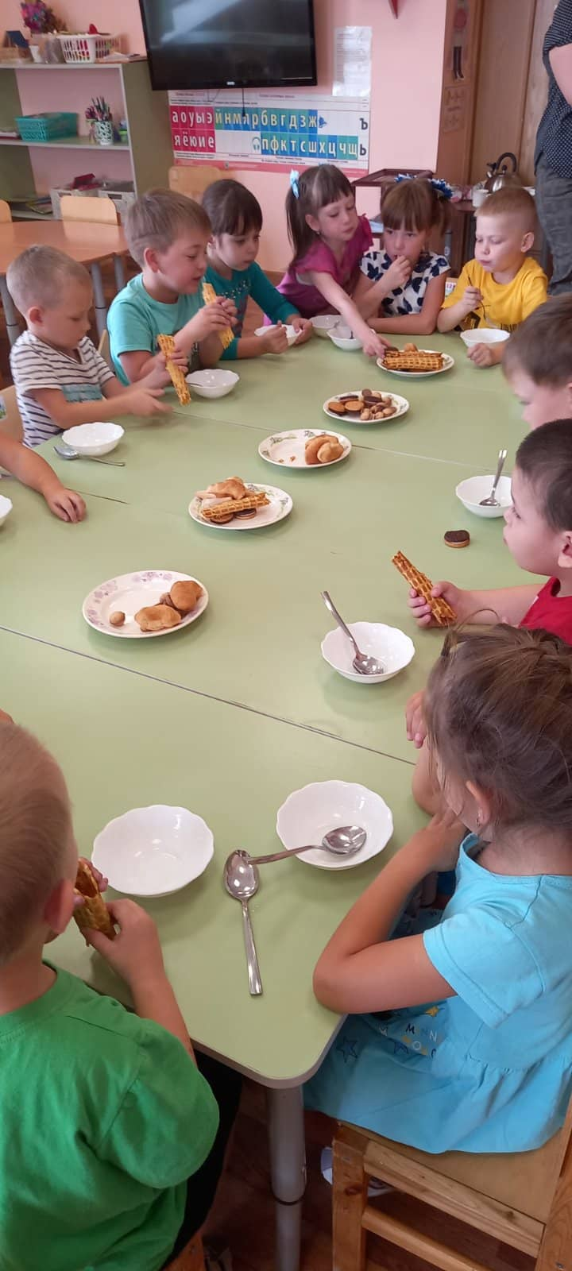
Квест «В поисках клада»

Slide 12
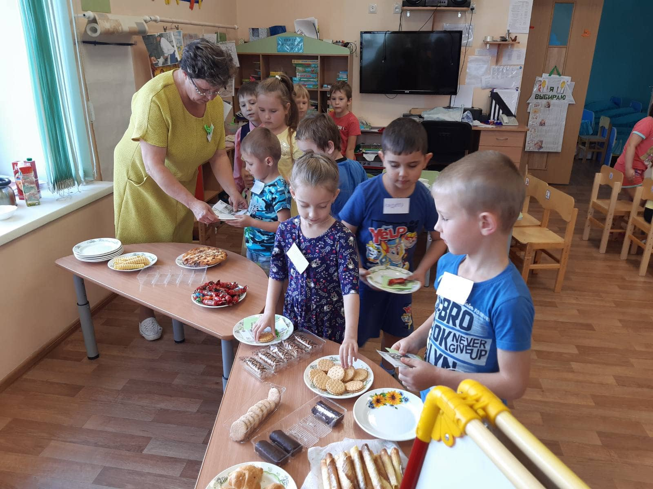
Сюжетно-ролевая игра «кафе».

Slide 13
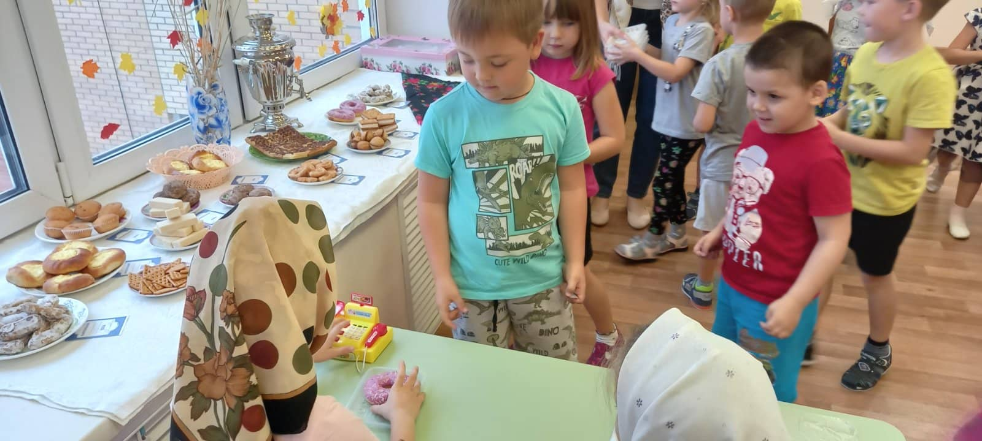

Slide 14
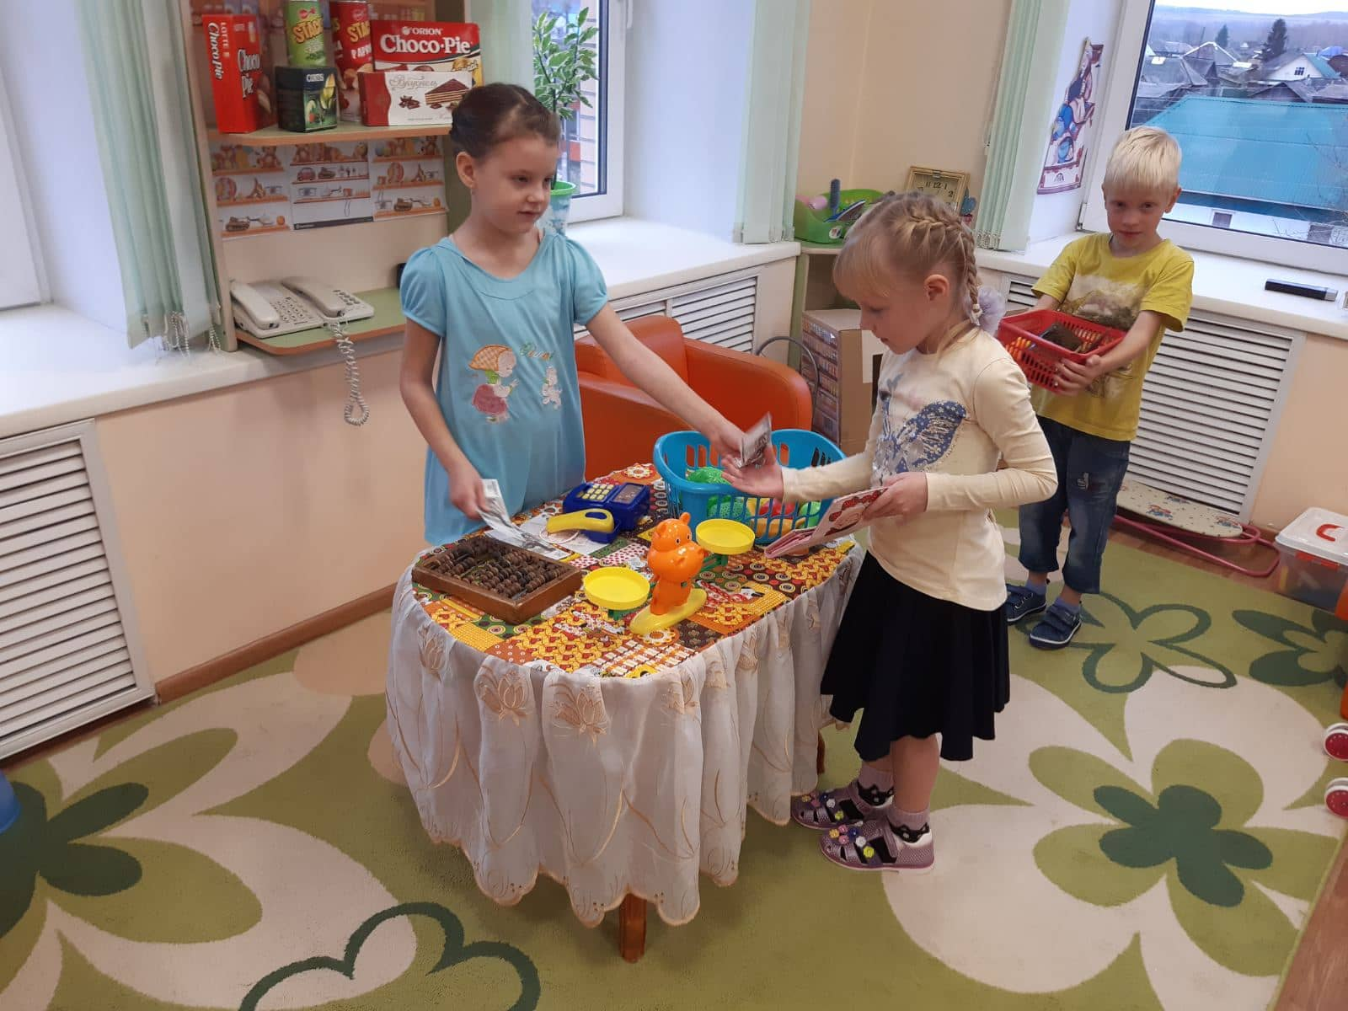
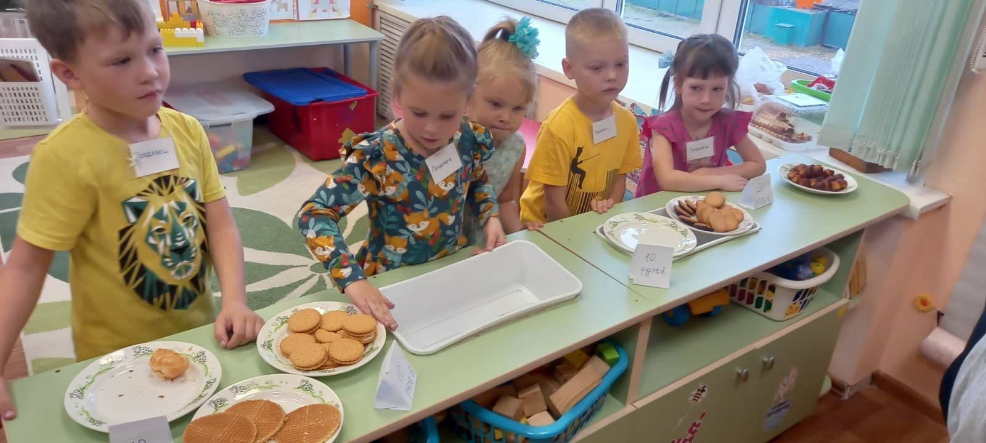
Сюжетно- ролевая игра «магазин Батон»

Slide 15
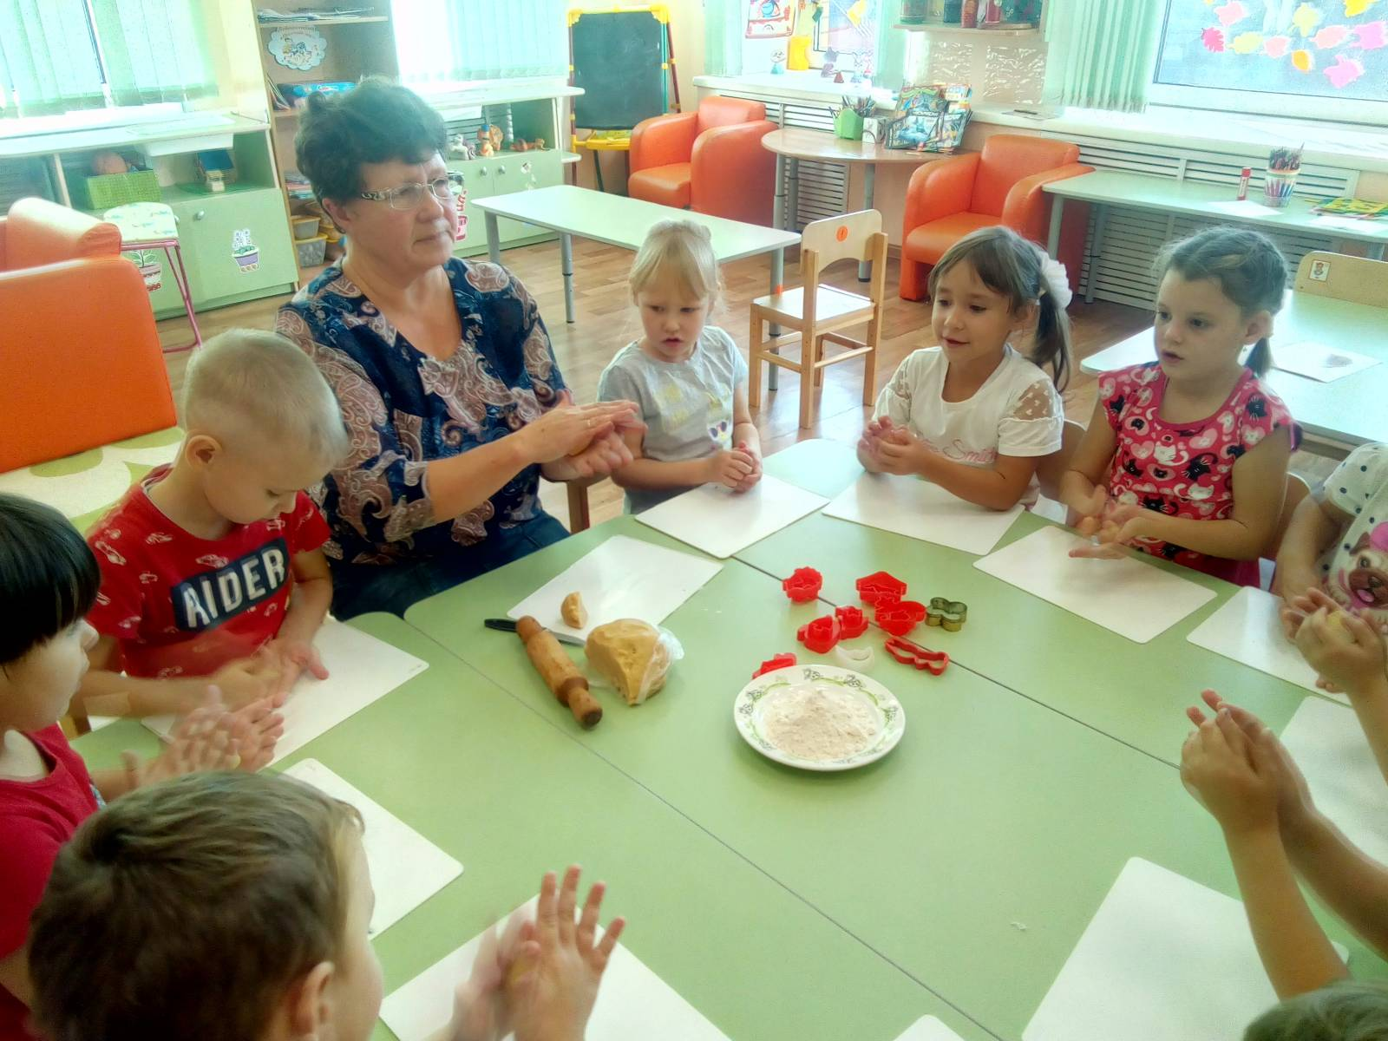
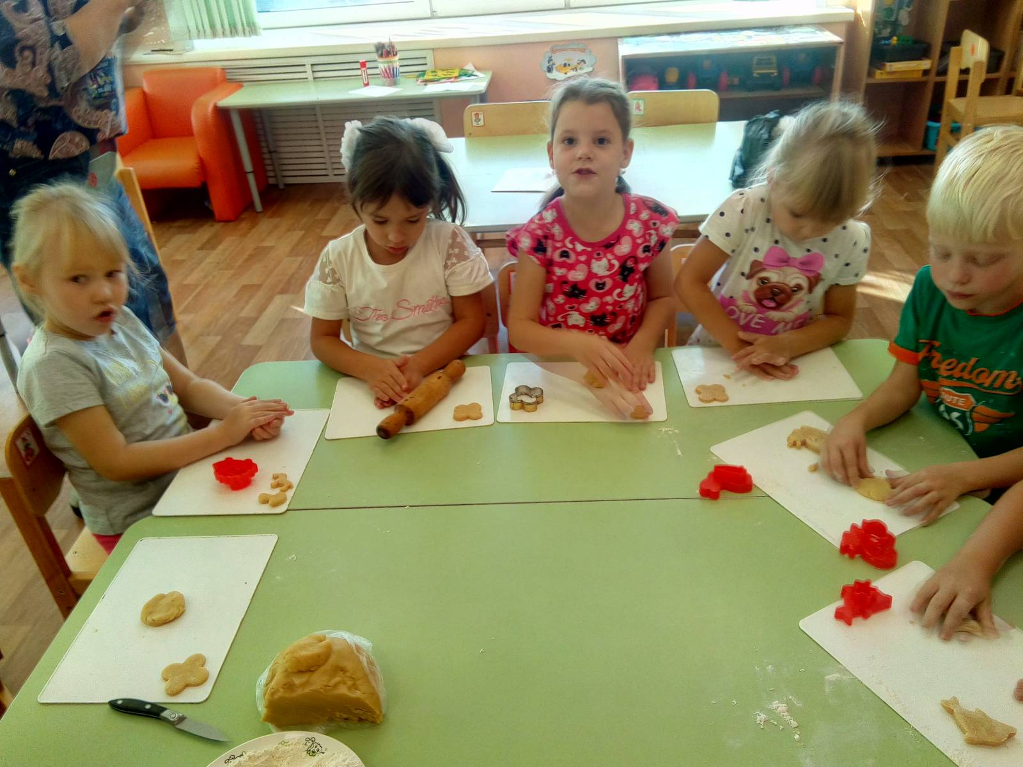
Проект «Хлеб всему голова»

Slide 16
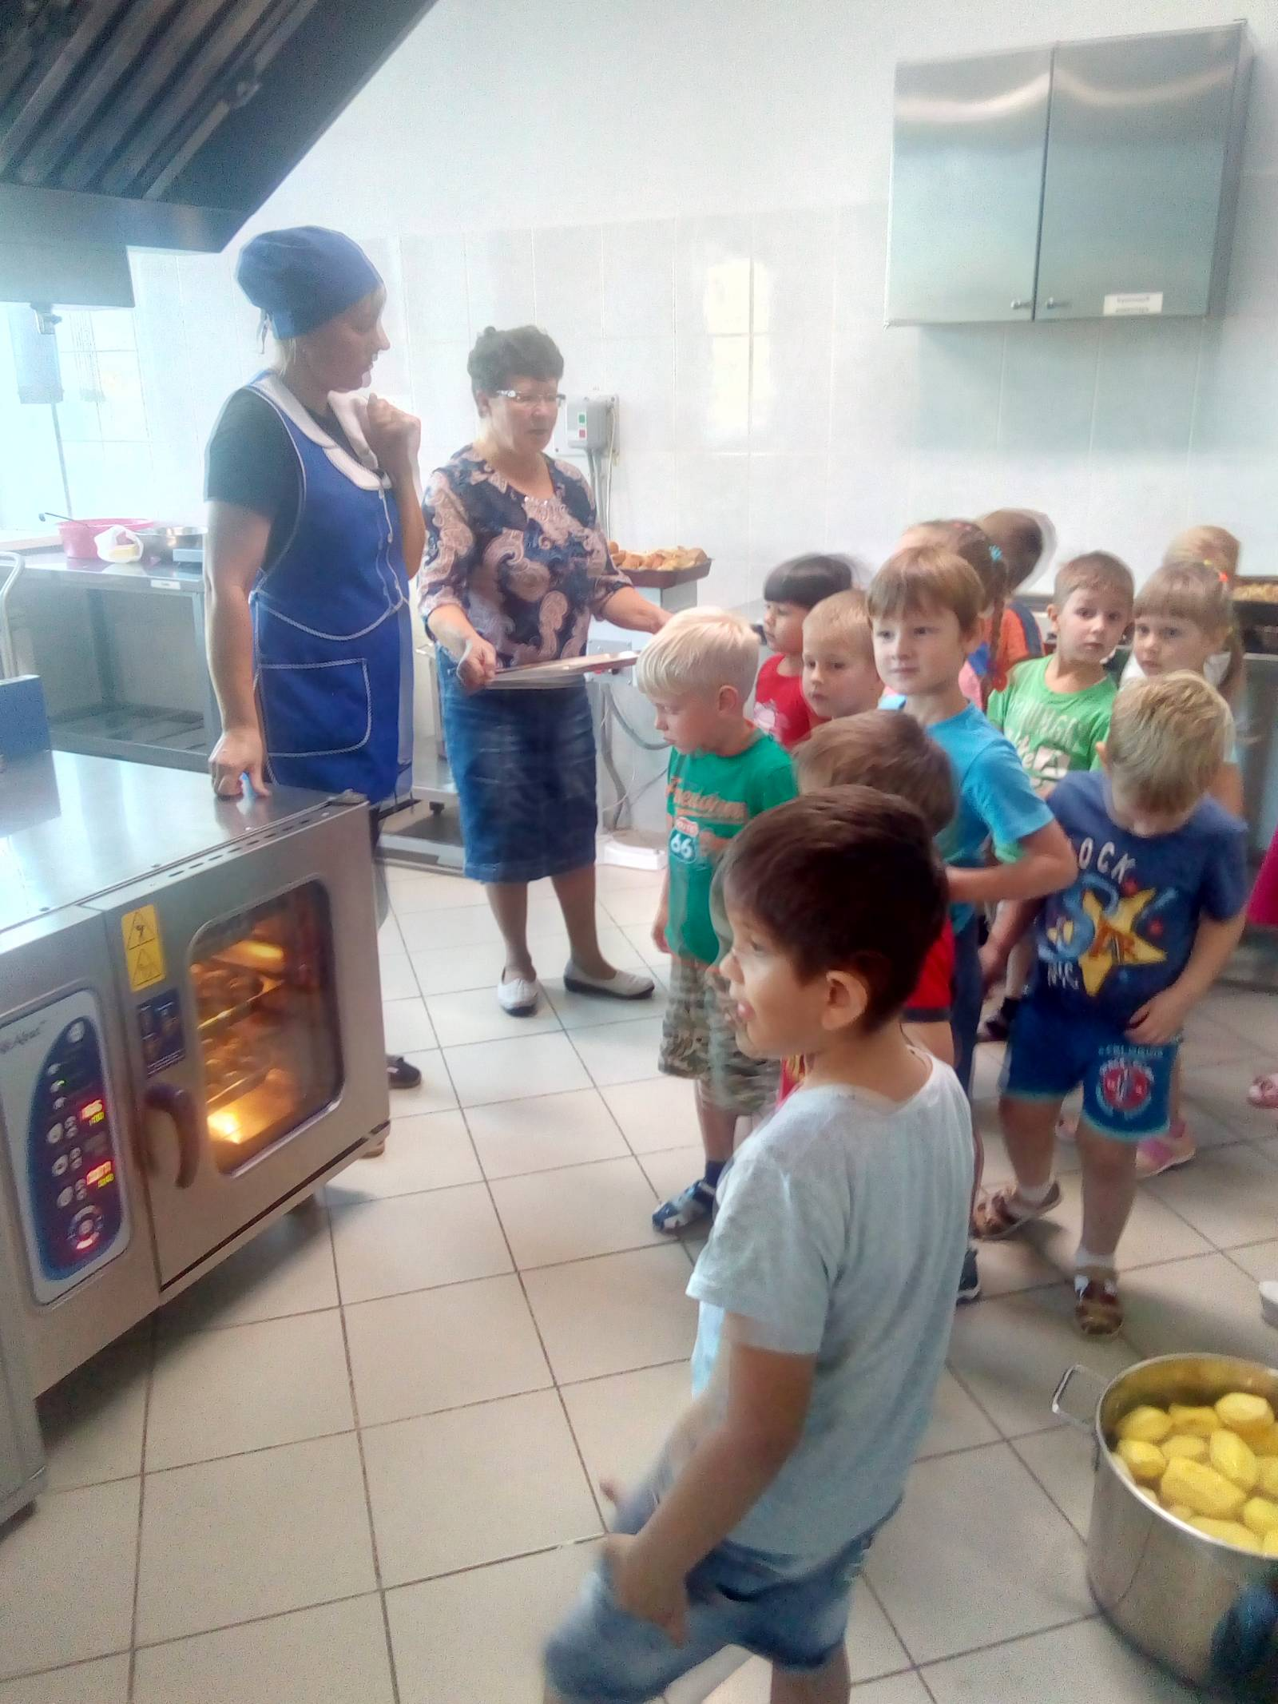
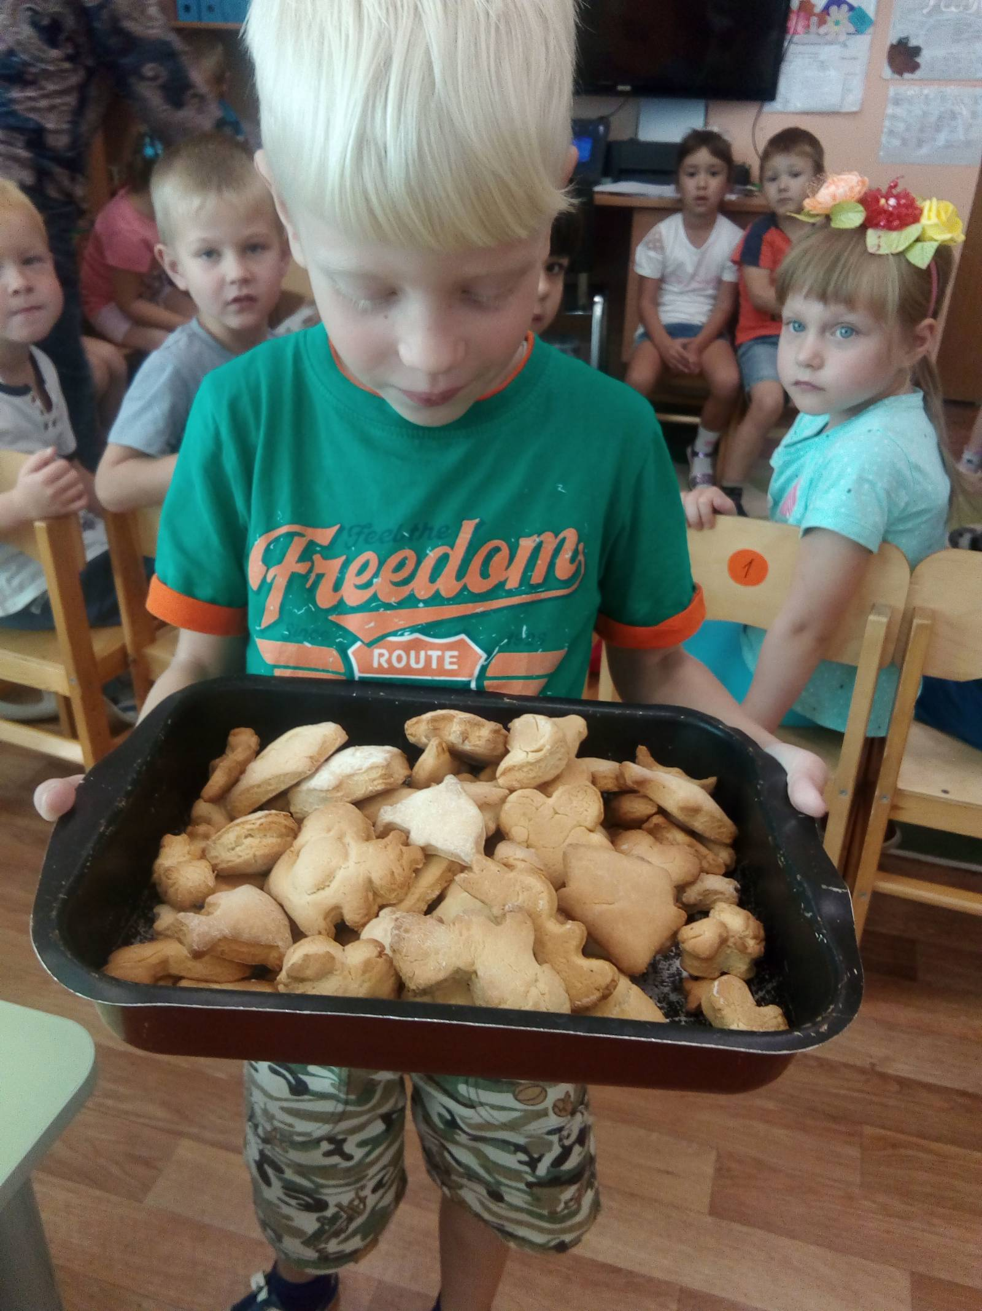

Slide 17
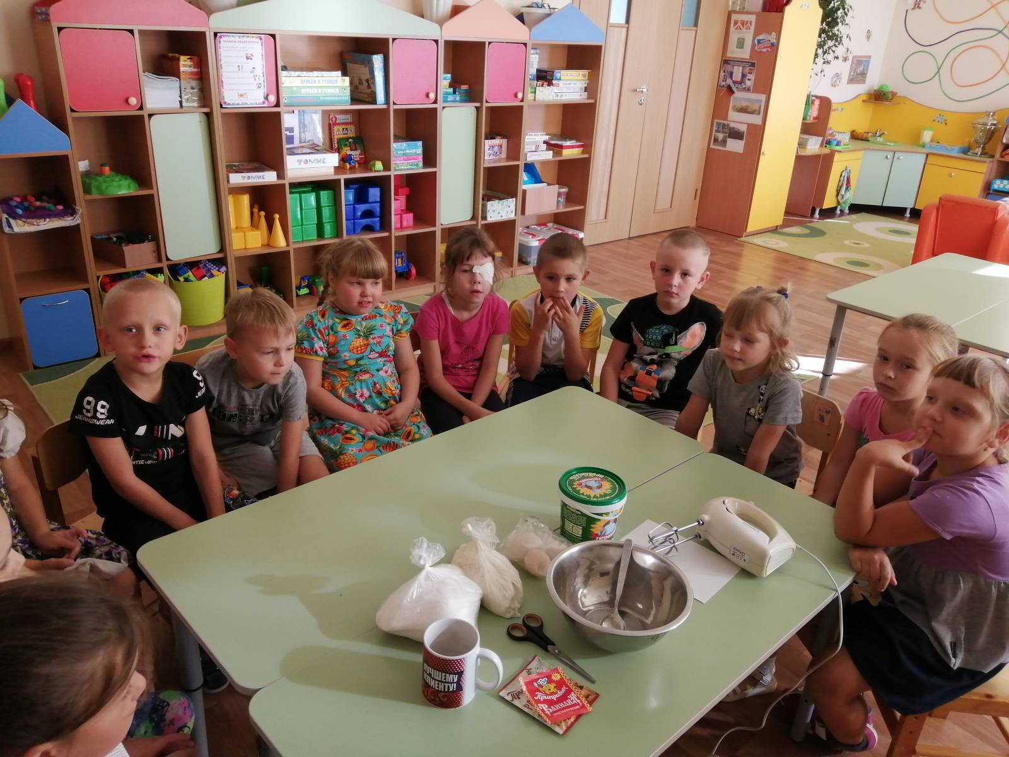

Slide 18
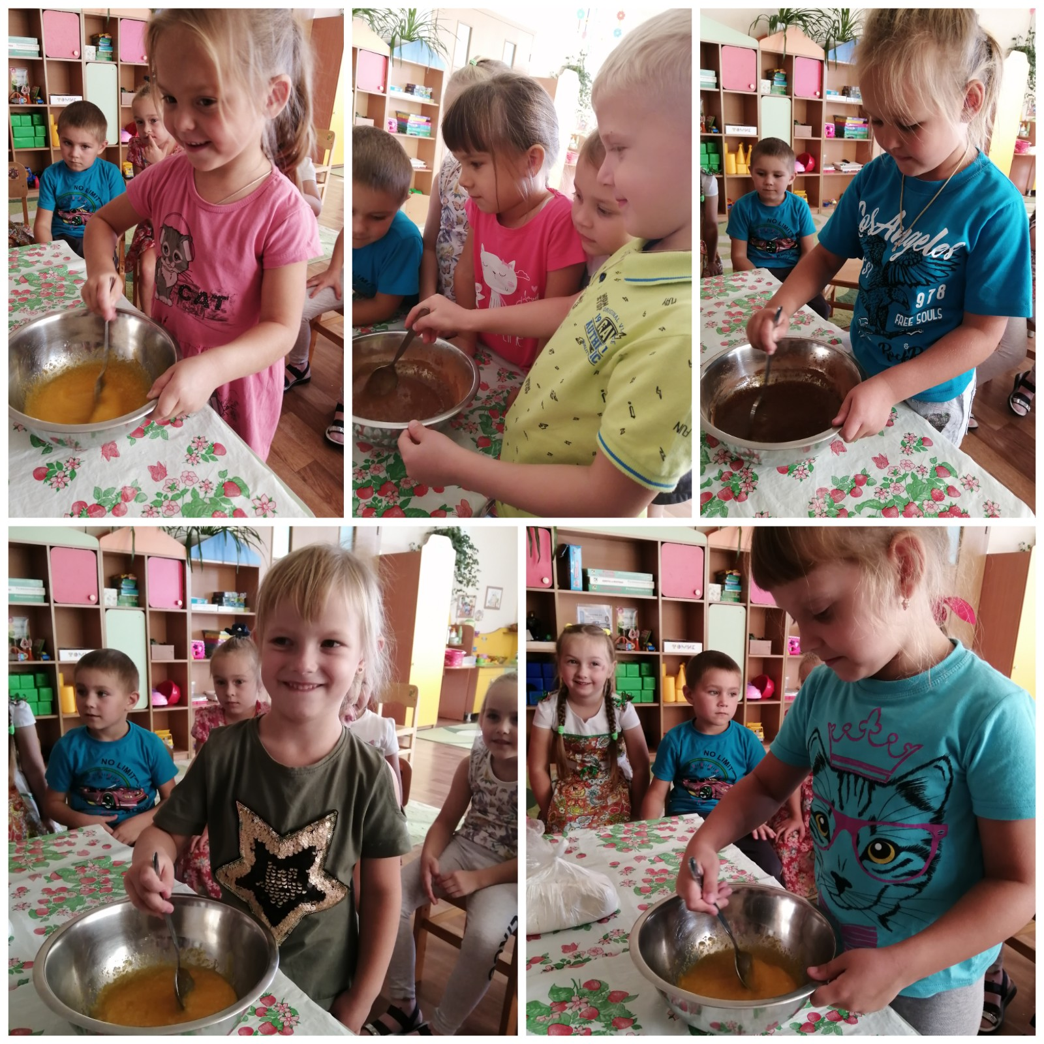

Slide 19
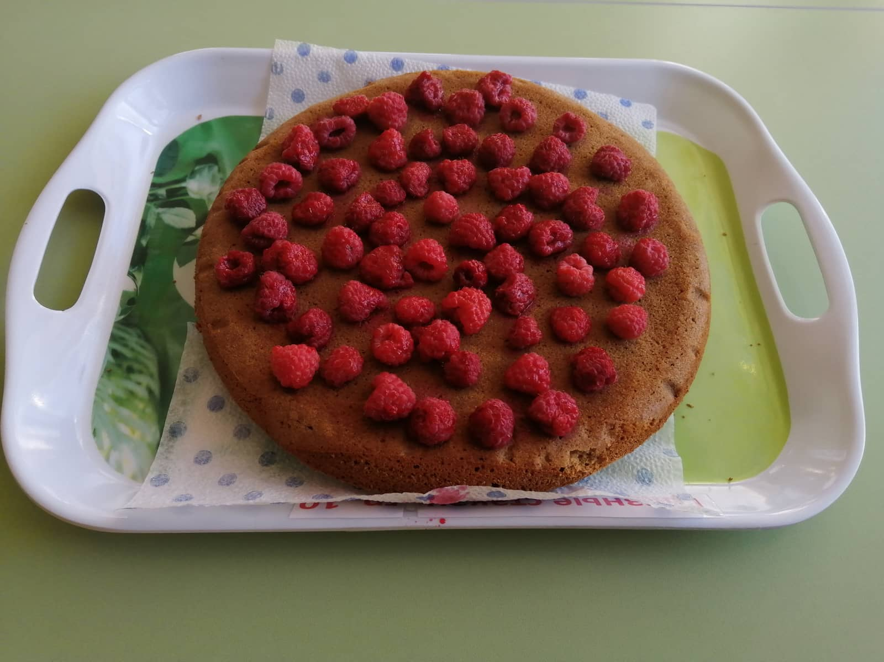

Slide 20
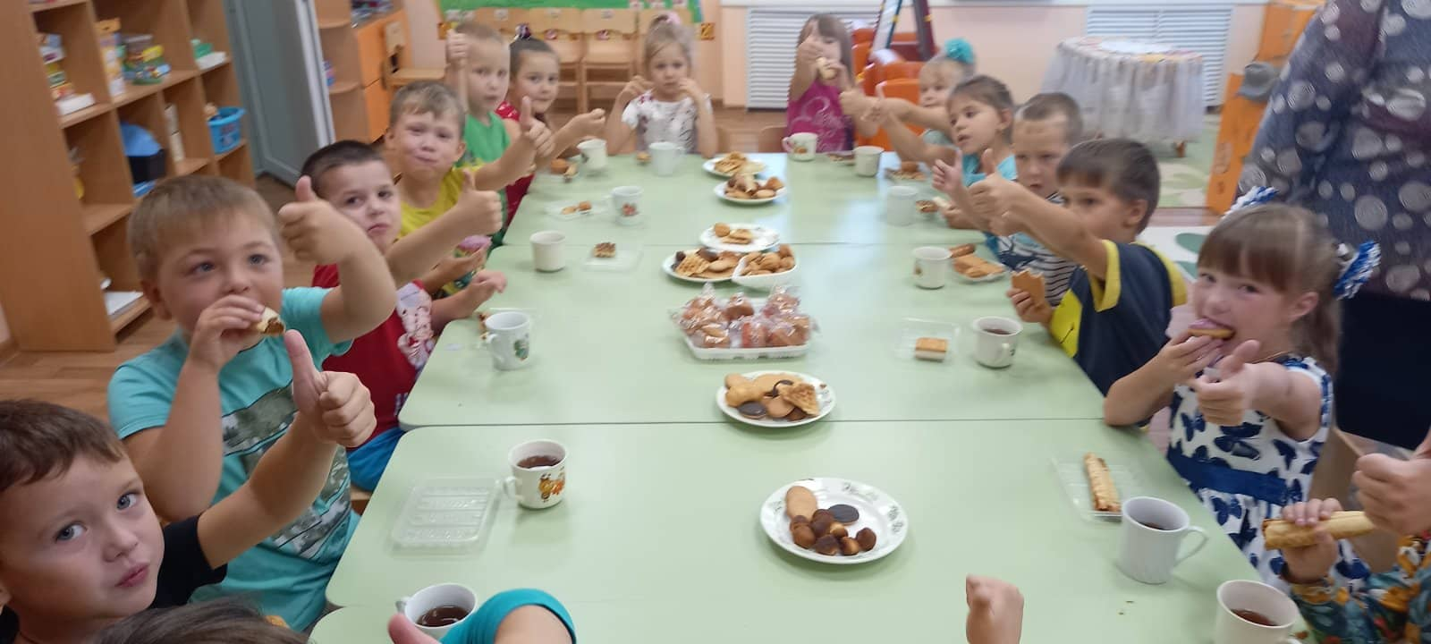
Вкусная ярмарка.

Slide 21
Спасибо за внимания!

